Slide 1
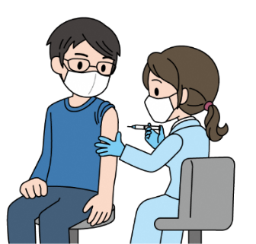
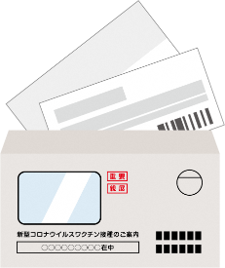
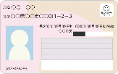
追加接種のお知らせ（韓国語）
지방자치단체명
2021년 11월 16일
신종 코로나 백신
추가(3차) 접종 안내
백신 접종까지의 흐름
1
접종권 도착
접종권이 도착한 분은 백신을 접종할 수 있습니다.
※ 추가 접종의 예약 접수 시작일 등은 시정촌(市町村)에 따라 다를 수 있습니다.
※ 접종일 시점으로 만 18세 이상인 분이 대상입니다.
2
의료기관/접종 가능 장소 찾기
시정촌(市町村)의 홍보자료 및 인터넷에서 백신 접종이 가능한 의료기관이나 접종 가능 장소를 검색합니다. 아울러 의료종사자 등은 근무하는 의료기관에서 접종이 가능한 경우도 있습니다.
자세한 내용은 근무처로 문의하시기 바랍니다.
접종 종합 안내 사이트
‘코로나 백신 나비’
https://v-sys.mhlw.go.jp
※ 의료기관이나 접종 가능 장소를 찾을 수 없을 경우에는 거주하시는 시정촌(市町村)에 문의할 수 있습니다.
※ 입원 중 또는 입소 중인 분 등을 제외하고 백신은 원칙상 주민표가 있는 시정촌(주소지)에서 접종할 수 있습니다.
주소지 이외에서의 백신 접종에 관해서는 뒷면을 확인해 주십시오.
※ 코로나 백신 나비에서 직접 예약은 할 수 없습니다.
3
예약하고 백신 접종하기
접종 비용
무료
(전액 국비)
시정촌(市町村) 및 예약을 접수하는 의료기관에 문의해 주십시오.
시정촌(市町村)의
접종 가능 장소
^{콜센터:} 0000-0000-0000
근처 지정 의료기관
의료기관에 직접 예약(전화, 인터넷 등)
봉투에 동봉된 모든 서류
당일
^{준비물}
・본 안내가 들어 있는 봉투에 동봉된 모든 서류
・본인 확인 서류(마이넘버카드, 운전면허증, 건강보험증 등)
＋
마이넘버카드 등
※ 봉투에는 ‘접종권이 인쇄된 예진표’와 ‘예방접종 완료증’이 동봉되어 있습니다. 분실하지 않도록 소중하게 보관해 주십시오.
(접종권과 예방접종 완료증이 한 장으로 되어 있는 것도 있습니다.)
※ 접종 전에는 자택 등에서 체온을 측정하여 뚜렷한 발열 증상이 있는 경우나 컨디션이 좋지 않은 경우 등은 접종을 삼가고 예약한 시정촌(市町村) 창구나 의료기관에 연락해 주십시오.
※ 백신을 접종할 때는 간편하게 어깨를 드러낼 수 있는 복장으로 방문하시기 바랍니다.

Slide 2
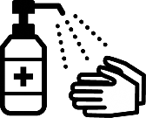
◎ 특히 추가 접종을 권장하는 분
・고령자, 기저 질환이 있는 분 등의 ‘중증화 위험이 높은 분’
・중증화 위험이 높은 분의 관계자 및 간호인(간호 종사자 등) 등의 ‘중증화 위험이 높은 분과 접촉이 많은 분’
・의료종사자 등의 ‘직업상의 이유 등으로 바이러스 노출 위험이 높은 분’
◎ 주민표가 있는 시정촌(주소지) 이외의 접종에 대하여
・입원 및 입소 중인 의료기관이나 시설에서 백신을 접종하시는 분 ➡ 의료기관이나 시설에 상담해 주십시오.
・기저 질환으로 치료 중인 의료기관에서 백신을 접종하시는 분 ➡ 의료기관에 상담해 주십시오.
・거주지가 주소지와 다른 분 ➡ 실제 거주하시는 지역에서 백신을 접종할 수 있는 경우가 있습니다.
실제 거주하시는 시정촌(市町村)의 홈페이지를 확인하시거나 상담 창구로 문의하시기 바랍니다.
◎ 백신을 접종하려면 본인의 동의가 필요합니다.
백신을 접종할 때는 감염증 예방 효과와 이상반응을 일으킬 위험 모두에 관한 올바른 지식을 습득한 후에 본인의 의사에 따라 접종 여부를 판단하시기 바랍니다. 접종 대상자의 동의 없이 접종하지 않습니다.
직장이나 주변 사람 등에게 접종을 강제하거나 접종을 받지 않았다는 이유로 차별적인 대응을 해서는 안 됩니다.
◎ 예방접종 건강 피해 구제 제도가 있습니다.
예방접종은 건강 피해(병에 걸리거나 장애가 남는 것)가 발생하는 경우가 있습니다. 매우 드물기는 하지만 완전히 없앨 수는 없기 때문에 구제 제도가 마련되어 있습니다.
신청에 필요한 절차 등에 관해서는 주민표가 있는 시정촌(市町村)에 문의하십시오.
◎ 백신 접종 후에도 마스크 착용 등 계속해서 감염 예방 대책에 힘써주시기 바랍니다.
신종 코로나 백신은 신종 코로나바이러스 감염증의 발병을 예방하는 높은 효과가 확인되었으나, 감염을 100% 예방하는 것은 아닙니다. 또한, 바이러스의 변이로 인한 영향도 있습니다.
이러한 이유로 여러분께서는 계속해서 감염 예방 대책에 힘써주시기 바랍니다. 구체적으로는 ‘3밀(밀집, 밀접, 밀폐)’ 피하기, 마스크 착용, 비누로 손씻기, 손 소독용 알코올 사용하기 등이 있습니다.
감염 예방 대책의 지속적인 노력을 부탁드립니다.
밀집된 장소
밀접한 상황
밀폐된 공간
마스크 착용
비누로 손씻기
손 소독용 알코올 사용하기
‘3밀(밀집, 밀접, 밀폐)’ 피하기
신종 코로나 백신의 유효성 및 안전성 등에 관한 자세한 정보는 후생노동성 홈페이지의 ‘신종 코로나 백신에 대하여’ 페이지를 확인해 주십시오.
후생노동성 코로나 백신 검색
홈페이지를 확인할 수 없는 경우는 거주하시는 시정촌(市町村) 등에 상담해 주십시오.
문의처

